Slide 1
Buon pomeriggio

Slide 2
Oggi parleremo di:
LiberoCloud
Mongodb

Slide 3


Luigi
Antonio Bevacqua

Slide 4


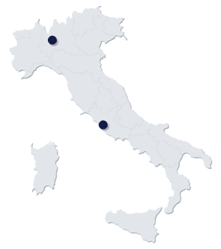

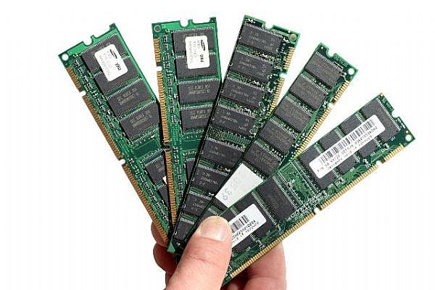


3 Datacenters
Infrastruttura
150+ Servers
15 TB of ram
2 PB of Storage
30+30Gbit of Internet

Slide 5









Techology partners
Notes:
Chi è Joyent, startup americana, formata da persone che gestivano solaris e opensolaris in SUN, che hanno deciso di forkare il nuovo OS iniziando un nuovo branch (SmartOS) per proporsi come alternativa ad Amazon sul mercato del Cloud e della virtualizzazione.

Slide 6










Clienti
Notes:
Chi è Joyent, startup americana, formata da persone che gestivano solaris e opensolaris in SUN, che hanno deciso di forkare il nuovo OS iniziando un nuovo branch (SmartOS) per proporsi come alternativa ad Amazon sul mercato del Cloud e della virtualizzazione.

Slide 7
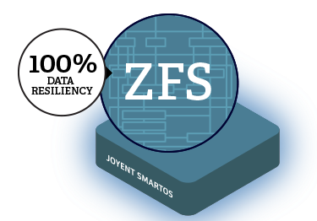
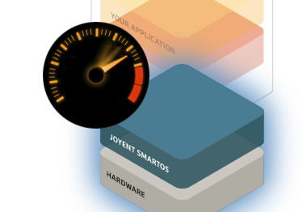


Caratteristiche del Cloud
Notes:
Velocità di smartos, cpu bursting, sicurezza dei dati di zfs velocità di accesso con Arc cache, isolamento delle zone, virtualizzazione di altri os con qemu kvm, modulo kernel

Slide 8
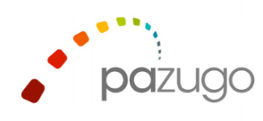
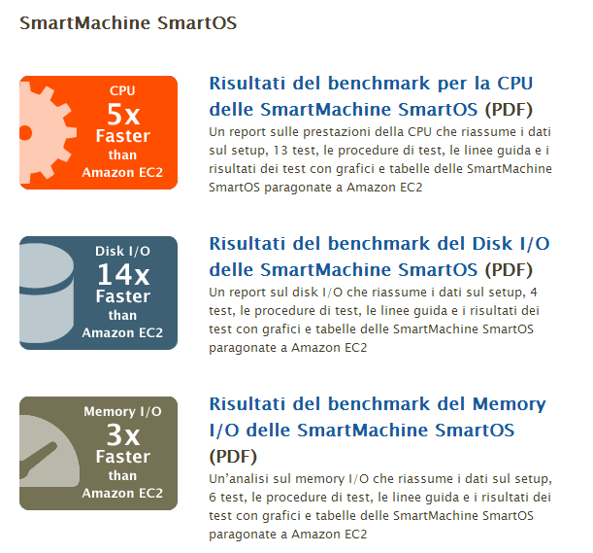
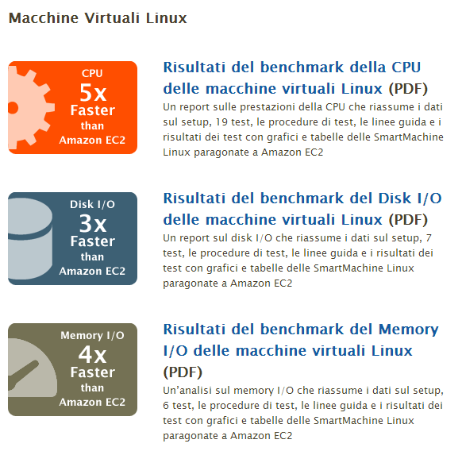
Joyent vs Amazon EC2

Slide 9

SmartOS: The Worlds Most Advanced Operating System
Joyent SmartOS provides a combination of hardware and operating system (OS) virtualization to support efficient, reliable and high performing cloud computing.
Scale. An ultra-lean hypervisor that produces frictionless scale and fast provisioning.
Trust. The ZFS file system guarantees data integrity and prevent silent data corruption.
Secure. OS virtualization with highly secure zones, and KVM for legacy apps.
Reliable. Run from a live image. Impossible to fail upgrades when you can rollback to an earlier image.
Resilient. Service Management Facility (SMF) recovers faster from system failures. Fair share scheduling, CPU caps, and disk I/O throttling ensures better performance across the Joyent cloud.
Visibility. DTrace, lets you see everything that's happening throughout the software stack - safely, in real time, in production.

Slide 10





Sistemi Operativi Virtualizzati

Slide 11







SmartAppliances

Slide 12
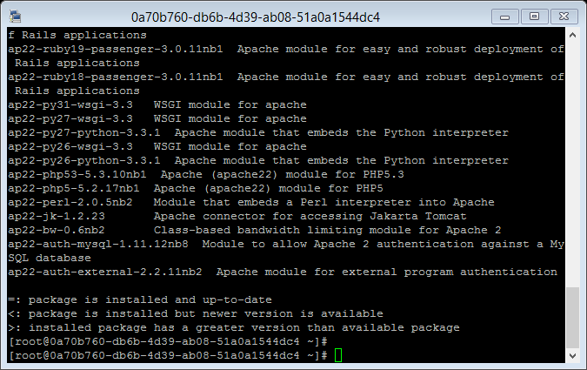
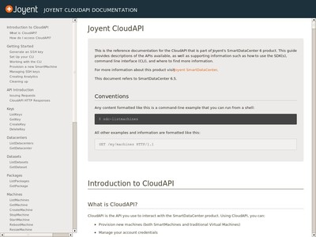

Cloud-api
http://joyentapi-rm.libero.it
http://joyentapi-mi.libero.it

Slide 13
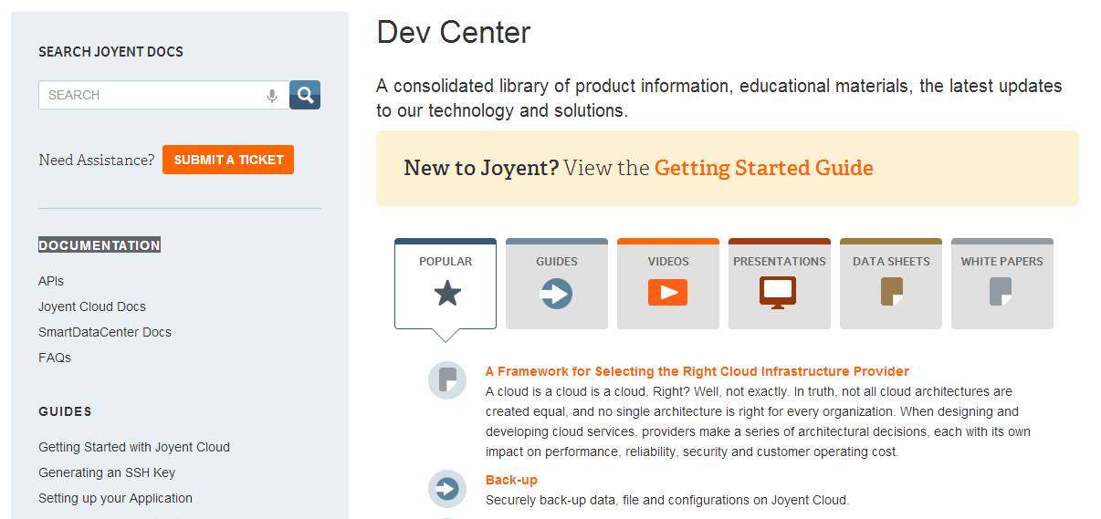
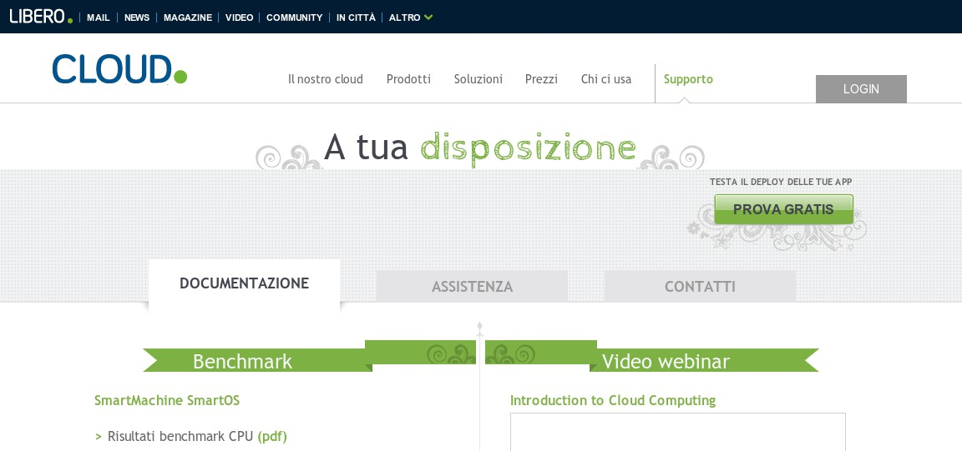

Documentazione e guide
http://joyent.com/developers
http://cloud.libero.it/it/supporto/documentazione/

Slide 14
Manta (object store)
Multi-datacenter
No size limits
API Language support
REST, Shell, Node.js, Python, Ruby, Java
Running jobs on Manta storage

Slide 15
Use Case Examples
‣ Log processing
• Clickstream analysis, map reduce on logs
‣ Image processing
• converting formats, generating thumbnails
‣ Video processing
• transcoding, extracting segments, resizing
‣ “Hardcore" data analysis
• NumPy, SciPy, R, machine learning, data mining
‣ SQL-like queries over structured data
• Similar to what Hive provides for Hadoop
‣ Datapipeling
• MySQL, Postgres plus other clients
‣ Text processing
• Internal search engines
‣ Backup and Disaster recovery
• Encrypt and verify integrity without moving/
downloading the data
Key Security & Sharing Example
‣ With rich access controls in Manta, it is possible to run compute on other users' data that's been
made available to you
• Without actually having access to it
• Without having to ship it
• Without being able to egress the dataset itself

Slide 16
Database

Slide 17







Database Relazionali
Notes:
Introdotti negli anni ‘70 per immagazinare informazioni in un modello base con un linguaggio query (Structured Query Language, or SQL). HW costoso e strutture semplici. Crescita Web +Info +Oggetti +Eventi. + Necessità accesso * Dati in tempo reale, dati incrociati

Slide 18

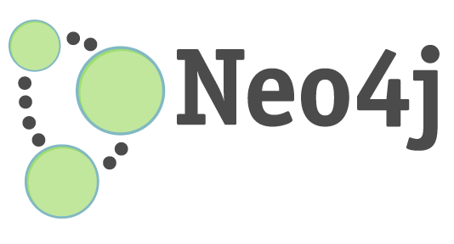


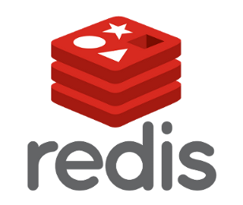

Database NoSQL
Notes:
Not only SQL, movimento per database orientati agli oggetti. – Costo del HW, HW distribuito, nascita del «cloud», frequenza releases dei sw. DYNAMIC SCHEMAS, AUTO-SHARDING, REPLICATION AND INTEGRATED CACHING.
Tipo di NoSQL:
Documenti: chiave -> Documenti - Grafi: info archiviate come grafi (es. Social) - chiave-> valore (es. Redis/riak) - Wide-column stores (Cassandra, hbase) large dataset

Slide 19

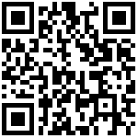
(humongous)
• Database Scalabile, dalle altissime performance, orientato ai documenti e Open-source.
• Nato per essere VELOCE.
• Facilità nella gestione delle query e dei risultati.
• Supporto di Full Index su tutti I campi.
• Replica e “Clustering”.
• Auto Sharding.
• Map / Reduce.
• GridFS
Notes:
Termine per dire grande, enorme
Si adatta bene allo sviluppo web fornisce i risultati in JSON e i documenti vengono salvati in BSON
Scritto in C++
Oltre a quanto sopra, spendiamo molto tempo a codificare e immagazzinare oggetti, ma perché non immagazziniamo gli oggetti direttamente?

Slide 20
var p = {
‘_id’: 1234,
‘autore’: DBRef(‘User’, 2),
‘titolo’: ‘MongoDB, questo sconosciuto’,
‘contenuto: ‘MongoDB è .... ‘,
‘data’: Date(’01-04-12’),
‘tags’: [‘MongoDB’, ‘NoSQL’],
‘commenti’: [{‘autore’: DBRef(‘User’, 4),
‘data’: Date(’02-04-12’),
‘testo’: ‘Il libro... ‘,
‘piace’: 7, … ]
}
> db.posts.save(p);
Cosa sono i documenti?
Notes:
Stringhe
Funzioni JS Arrays Documenti Array di Documenti

Slide 21

Quando dico
Penso a

Slide 22
Database
Quando dico
Penso a
Database
• E’ un insieme di Collections.
• E’ creato al momento in cui viene referenziato.

Slide 23
Collection
Quando dico
Penso a
Table
• Senza schema, contengono documenti.
• Indicizzabile su più campi.
• Creata al momento in cui viene referenziata.
• Esistono le Capped Collections: hanno una dimensione fissa con il pruning automatico dei vecchi dati.

Slide 24
Document
Quando dico
Penso a
Record/Row
• Immagazzinata in una Collection.
• Può avere la chiave _id key (come fosse una Primary key in MySQL).
• Supporta le relazioni – Embedded (or) References.
• I documenti sono salvati come BSON (Binary form di JSON).

Slide 25
Come cerco i miei dati?
// cerca tutti i post che hanno che tag ‘MongoDB’ .
> db.posts.find({tags: ‘MongoDB’});
// cerca i post autore di comment.
> db.posts.find({‘comments.author’: DBRef(‘User’,2)}).count();
// Tutti i post con data anteriore.
> db.posts.find({‘timestamp’: {‘gte’: Date(’31-03-12’)}});
// Cerca tutti I post fra [22, 42]
> db.posts.find({‘author.location’: {‘near’:[22, 42]});
$gt, $lt, $gte, $lte, $ne, $all, $in, $nin, count, limit, skip, group, etc…
Notes:
To calculate a geohash value, recursively divide a two-dimensional map into quadrants. Then assign each quadrant a two-bit value. For example, a two-bit representation of four quadrants would be:
01 11 00 10

Slide 26
Indici Secondari
Si possono creare indici su ogni campo
// 1 ascending, -1 descending
> db.posts.ensureIndex({‘author’: 1});
//Index Nested Documents
> db.posts.ensureIndex(‘comments.author’: 1);
// Index on tags
> db.posts.ensureIndex({‘tags’: 1});
// Geo-spatial Index
> db.posts.ensureIndex({‘author.location’: ‘2d’});

Slide 27
Aggiornamenti? Atomic Operations
db.posts.update({_id: ‘1234’},
{‘title’: ‘Titolo Aggiornato’,
‘text’: ‘Testo aggiornato’,
${addToSet: {‘tags’: ‘webinar’}});
$set, $unset
$push, $pull, $pop, $addToSet
$inc, $decr, many more…

Slide 28

Esempio: Diamo agli utenti la possibilità di votare una notizia
{'_id': ObjectId("4bcc9e697e020f2d44471d27"), title: 'Aliens discovered on Mars!', description: 'Martian', vote_count: 0,
voters: [] }
// Ricaviamo l’oggetto utente che che sta votando user_id = ObjectId("4bcc9e697e020f2d44471a15"); // Questa query ha un risultato solo se non l’utente non ha già votato query = {_id: ObjectId("4bcc9e697e020f2d44471d27"), voters: {'$ne': user_id}); // Aggiorna la lista dei votanti e incrementa il voto
update = {'$push': {'voters': user_id}, '$inc': {vote_count: 1}}
db.stories.update(query, update);
// Questa query ha effetto solo se l’utente ha votato
query = {_id: ObjectId("4bcc9e697e020f2d44471d27"), voters: user_id};
// Aggiorna, rimuovendo l’elemento dalla lista e decrementando il voto
update = {'$pull': {'voters': user_id}, '$inc': {vote_count: -1}}
db.stories.update(query, update);

Slide 29
Qualche “simpatica” funzionalità
• Geo-spatial Indexes for Geo-spatial queries.
$near, $within_distance, Bound queries (circle, box)
• GridFS
Stores Large Binary Files.
• Map/Reduce
GROUP BY in SQL, map/reduce in MongoDB.

Slide 30
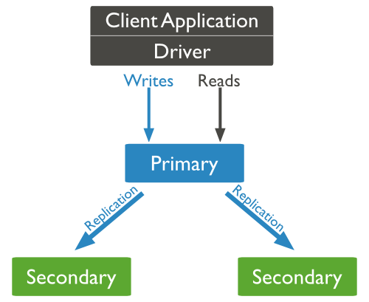
Replica
Notes:
Il meccanismo per garantire l’ha si chiama replica
Primarie: Tutte write
Secondarie: write solo da primary e solo read
Arbitrer: Aiuta all’elezione del master

Slide 31
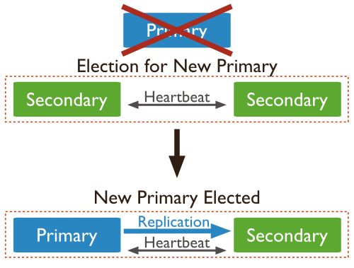
Morto un primary se ne fa un altro
Notes:
Important
Elections are essential for independent operation of a replica set; however, elections take time to complete. While an election is in process, the replica set has no primary and cannot accept writes. MongoDB avoids elections unless necessary.
the initiation of a new replica set.
a secondary loses contact with a primary. Secondaries call for elections when they cannot see a primary.
a primary steps down.
Tutti I membri possono essere eletti ma si può inserire una priorità

Slide 32
Morto un primary se ne fa un altro
Heartbeats
Priority Comparisons
Optime
Connections
Network Partitions
Notes:
Factors and Conditions that Affect Elections
Heartbeats
Replica set members send heartbeats (pings) to each other every two seconds. If a heartbeat does not return within 10 seconds, the other members mark the delinquent member as inaccessible.
Priority Comparisons
The priority setting affects elections. Members will prefer to vote for members with the highest priority value.
Members with a priority value of 0 cannot become primary and do not seek election. For details, see Priority 0 Replica Set Members.
A replica set does not hold an election as long as the current primary has the highest priority value and is within 10 seconds of the latest oplog entry in the set. If a higher-priority member catches up to within 10 seconds of the latest oplog entry of the current primary, the set holds an election in order to provide the higher-priority node a chance to become primary.
Optime
The optime is the timestamp of the last operation that a member applied from the oplog. A replica set member cannot become primary unless it has the highest (i.e. most recent) optime of any visible member in the set.
Connections
A replica set member cannot become primary unless it can connect to a majority of the members in the replica set. For the purposes of elections, a majority refers to the total number of votes, rather than the total number of members.
If you have a three-member replica set, where every member has one vote, the set can elect a primary as long as two members can connect to each other. If two members are unavailable, the remaining member remains a secondary because it cannot connect to a majority of the set’s members. If the remaining member is a primary and two members become unavailable, the primary steps down and becomes and secondary.
Network Partitions
Network partitions affect the formation of a majority for an election. If a primary steps down and neither portion of the replica set has a majority the set will not elect a new primary. The replica set becomes read-only.
To avoid this situation, place a majority of instances in one data center and a minority of instances in any other data centers combined.

Slide 33
Il veto
Tutti i membri di un replica set posso porre il veto, incluso quelli che non votano
Un membro può porre il veto se:
Il membro che chiede l’elezione non è nel set dei votanti
Il membro non è aggiornato all’ultima operazione accessibile al set
Ha una priorità inferiore a quella di un altro membro
Ha settato priority 0. Solo se tutti i membri hanno priority 0 questo può essere eletto
Il primario attuale ha operazioni più recenti dell’aspirante primario visto dagli elettori
Il candidato ha le stesse operazioni e della stessa «anzianità» del primario

Slide 34
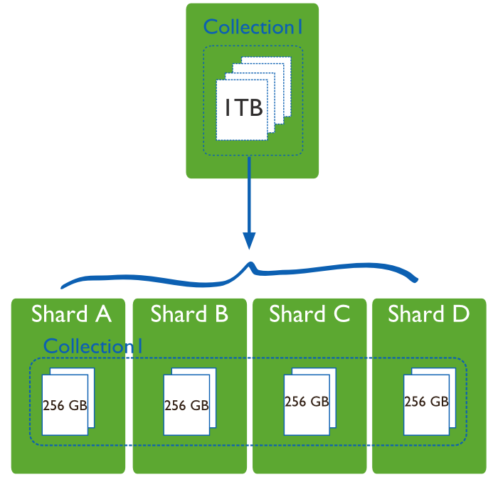
Sharding
Notes:
Sharding is the process of storing data records across multiple machines and is MongoDB’s approach to meeting the demands of data growth. As the size of the data increases, a single machine may not be sufficient to store the data nor provide an acceptable read and write throughput. Sharding solves the problem with horizontal scaling. With sharding, you add more machines to support data growth and the demands of read and write operations.

Slide 35
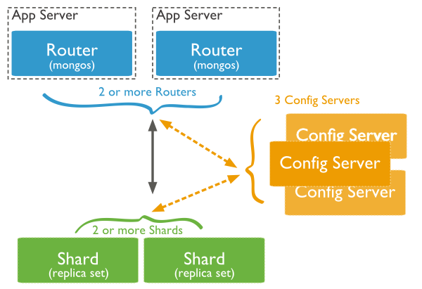
Implementazione Sharding
Notes:
Sharding Cluster:
- MongoS si collegano con I client - Shards (replica-set): contiene I dati - Config Server: Metadata utilizzati per la ricomposizione del dato

Slide 36
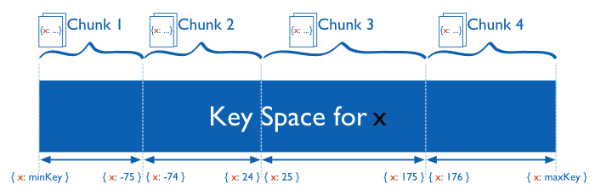
Come viene suddiviso il dato
Range Based Sharding
Notes:
For range-based sharding, MongoDB divides the data set into ranges determined by the shard key values to provide range based partitioning. Consider a numeric shard key: If you visualize a number line that goes from negative infinity to positive infinity, each value of the shard key falls at some point on that line. MongoDB partitions this line into smaller, non-overlapping ranges called chunks where a chunk is range of values from some minimum value to some maximum value.Given a range based partitioning system, documents with “close” shard key values are likely to be in the same chunk, and therefore on the same shard.

Slide 37
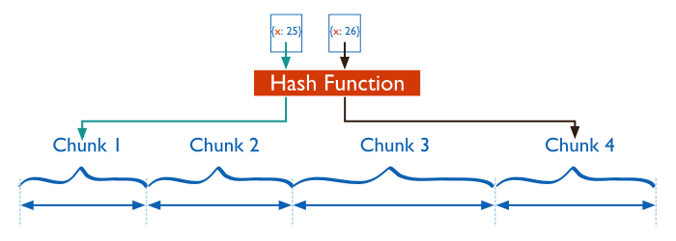
Come viene suddiviso il dato
Hash based partition
Notes:
For hash based partitioning, MongoDB computes a hash of a field’s value, and then uses these hashes to create chunks.
With hash based partitioning, two documents with “close” shard key values are unlikely to be part of the same chunk. This ensures a more random distribution of a collection in the cluster.

Slide 38
Quale scelgo?
?
Notes:
Range: migliore nelle query per range di chiavi ma distribuzione non equilibrata -> Meno shard
Hash: peggiore nelle query ma distribuzione equa dei dai nei chunk->shard

Slide 39

Grazie
cloud.libero.it
starthappy.it
www.mongodb.org
Notes:
A nome di Italiaonline, Itnet vi ringrazio per l’attenzione e vi invito a visitare i nostri siti e quelli dedicati al fondo startup.

